Slide 1

星体运动模拟系统
2022
组员：舒允豪、闫谅
时间：2022.11.19
Notes:
亮亮图文旗舰店
https://liangliangtuwen.tmall.com

Slide 2

01
非线性系统描述
目 录
02
数学模型
CONTENTS
03
创新细节

Slide 3

Part.01
非线性系统描述

Slide 4

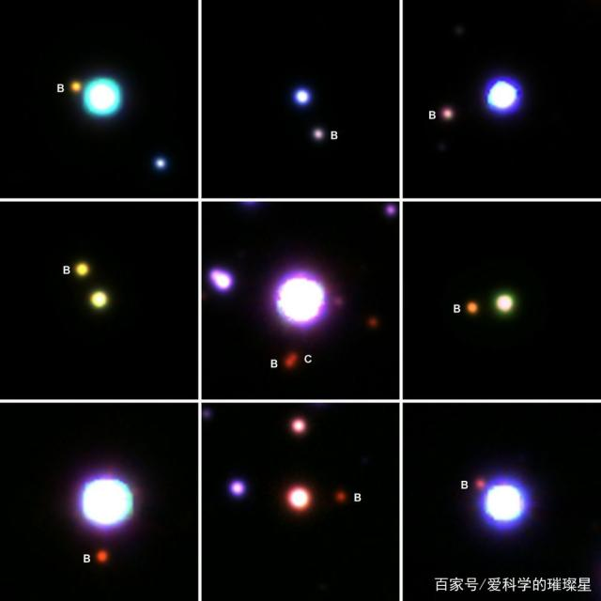
非线性系统描述
数学模型
创新细节
据2019年11月15日的一则科学报告显示，我们目前已经发现4000多个系外行星，不过，这些系外行星的运行情况不大一样，它们所环绕的主恒星情况不一样。耶拿大学天体物理研究所和大学天文台的一项新研究结果表明，目前已经发现有200多个系外行星所在的恒星系是多星系统。也就是说，如果站在这200多个系外行星表面，我们可以看到两个或者两个以上“太阳”。
我们希望建立一个系统，通过确定初始条件，可以简单的模拟所有星体系统的运动，并求出该系统各个星体运动坐标的数值解。

Slide 5
Part.02
数学模型

Slide 6


非线性系统描述
数学模型
创新细节
1.万有引力定律
2.牛顿第二定律

Slide 7
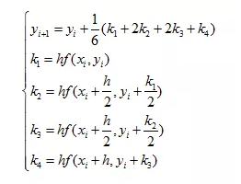

非线性系统描述
数学模型
创新细节
3.四阶龙格库塔法得出运动轨迹数值解
采用四阶龙格-库塔法的计算公式为
其中，h为求解步长。
对于微分方程

Slide 8
Part.03
创新细节

Slide 9
非线性系统描述
数学模型
创新细节
1.星体体积与质量相关
2.窗口随运动变化便于直观观看且可以自由切换视角
3.运用赋权法保证星体大小和运动半径不会差距过大
4.模拟步长可以自由更改
5.增加碰撞的判定
6.将路径生成为GIF文件

Slide 10
请各位老师指正
组员：舒允豪、闫谅
时间：2022.11.19
Notes:
亮亮图文旗舰店
https://liangliangtuwen.tmall.com

